Slide 1


USO DEL DESFIBRILADOR AUTOMATICO EN LA MUERTE SUBITA
Alonso Mateos Rodríguez
Especialista en Medicina Familiar y Comunitaria
Medico de Emergencias
Servicio de Urgencia Medica de Madrid SUMMA112
Profesor Asociado Univ. Francisco de Vitoria
Madrid, España.
Buenos Aires, ARG 29.10.14
Notes:
1

Slide 2


Slide 3
Temas a tratar
Eficacia de los DEA
Uso de los DEA
Legalidad vigente
Un plus sobre muerte súbita
Conflicto de interes : Physio-control ha pagado los costes del viaje y alojamiento.

Slide 4
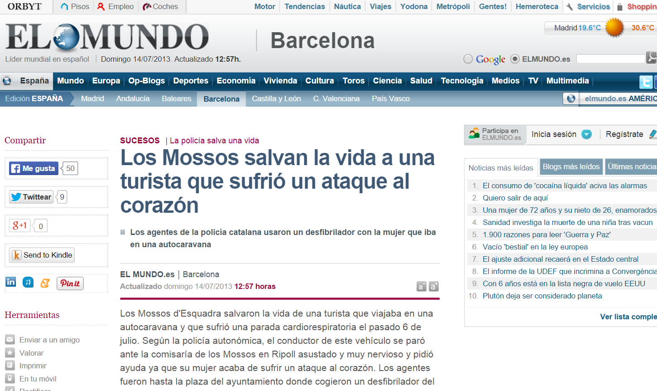
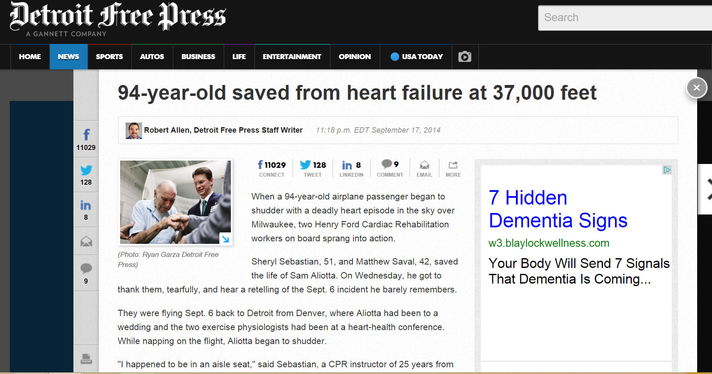
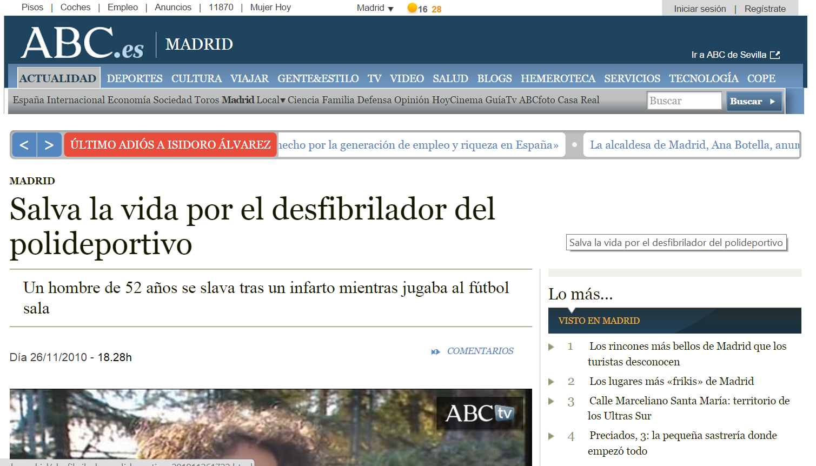
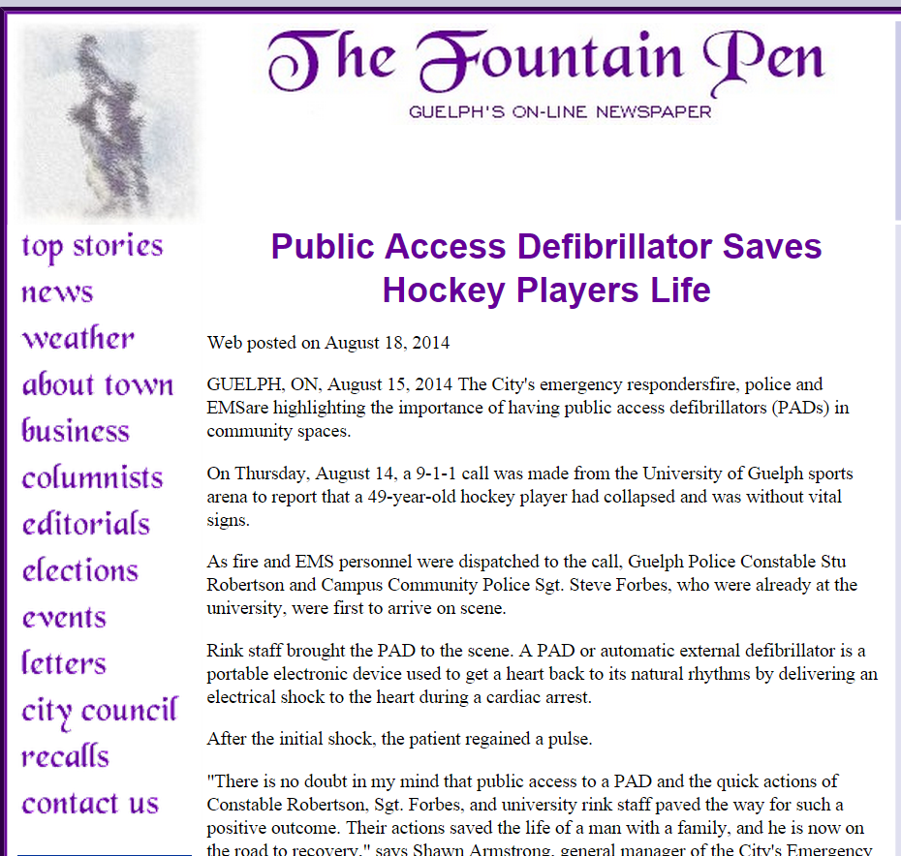

Slide 5

¿Realmente sirven?

Slide 6
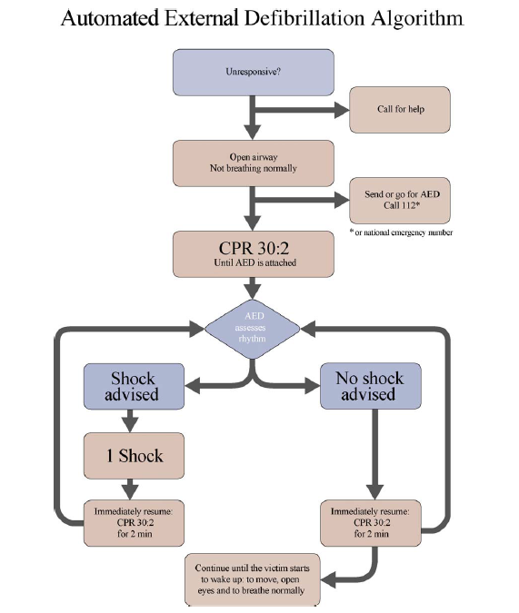

Slide 7
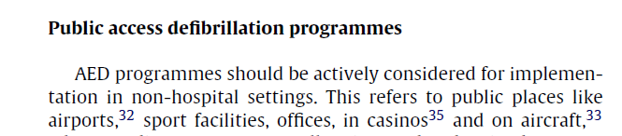
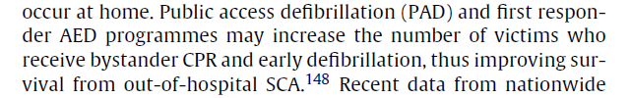
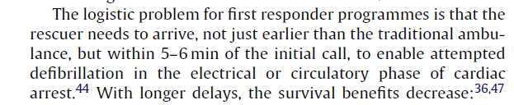
Recomendaciones ERC

Slide 8

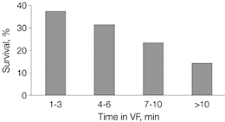
Eficacia de los DEA
JAMA. 2001;285(9):1193-1200. doi:10.1001/jama.285.9.1193

Slide 9
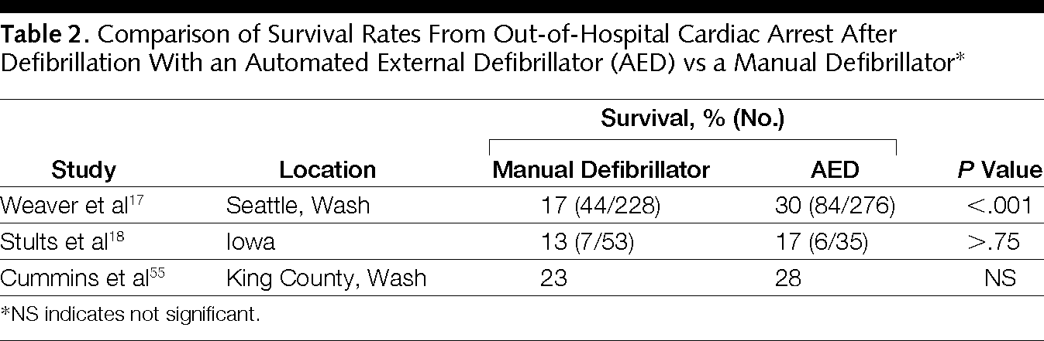
Eficacia de los DEA
JAMA. 2001;285(9):1193-1200. doi:10.1001/jama.285.9.1193

Slide 10
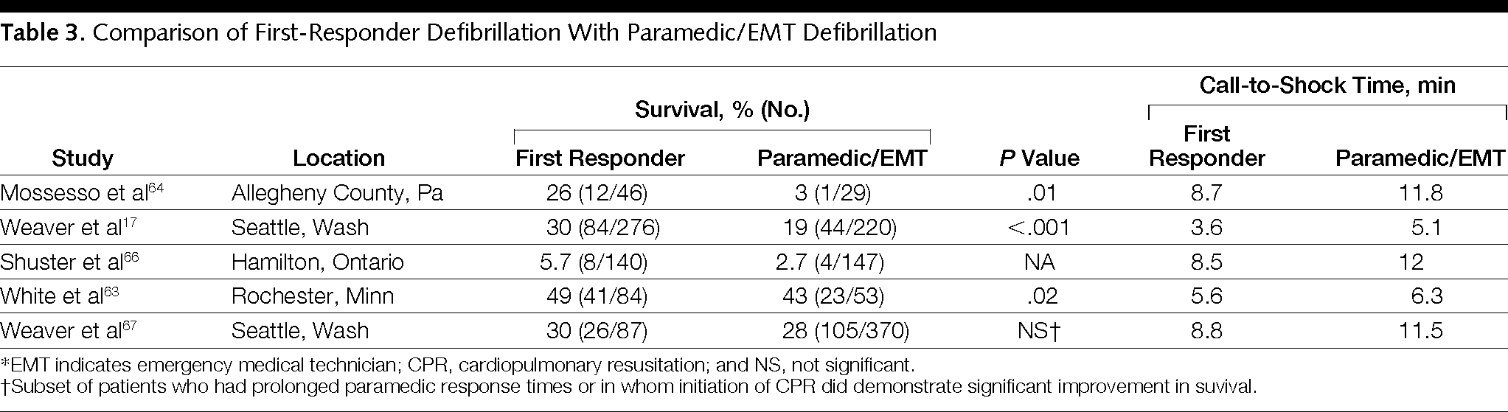
Eficacia de los DEA
JAMA. 2001;285(9):1193-1200. doi:10.1001/jama.285.9.1193

Slide 11
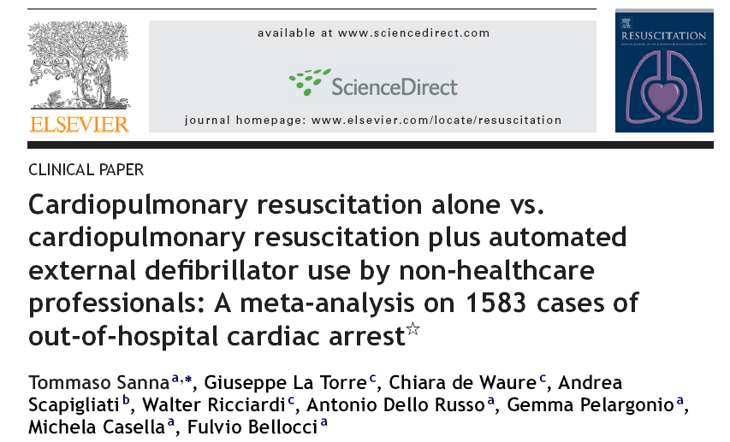
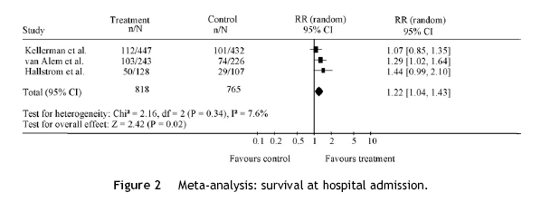
Eficacia de los DEA

Slide 12
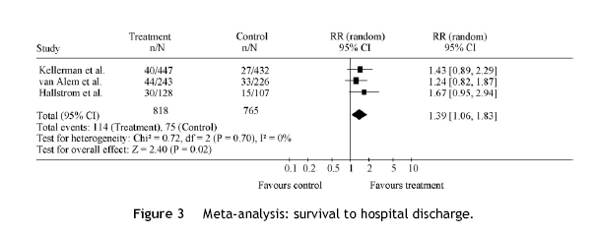
Eficacia de los DEA

Slide 13
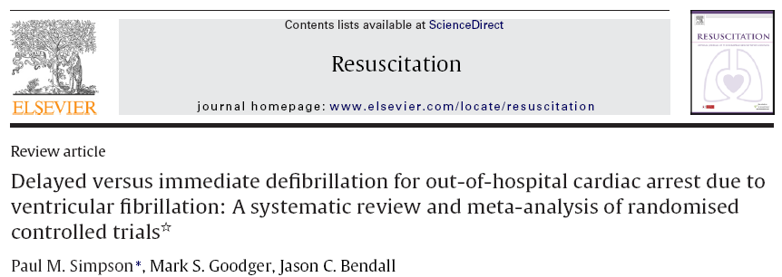
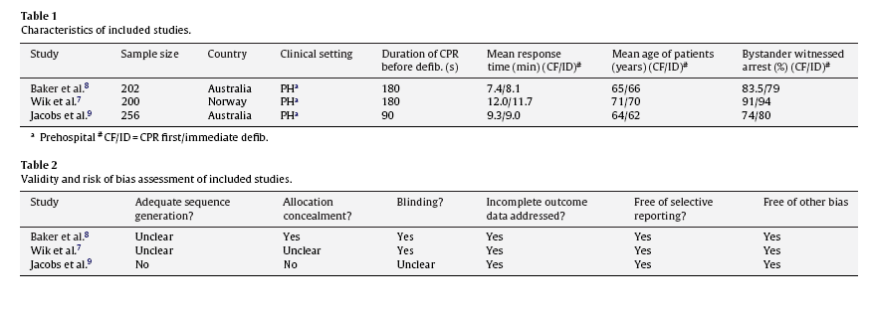

Eficacia de los DEA : DF precoz

Slide 14
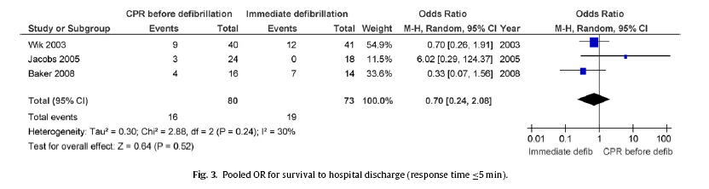
Eficacia de los DEA: DF precoz

Slide 15
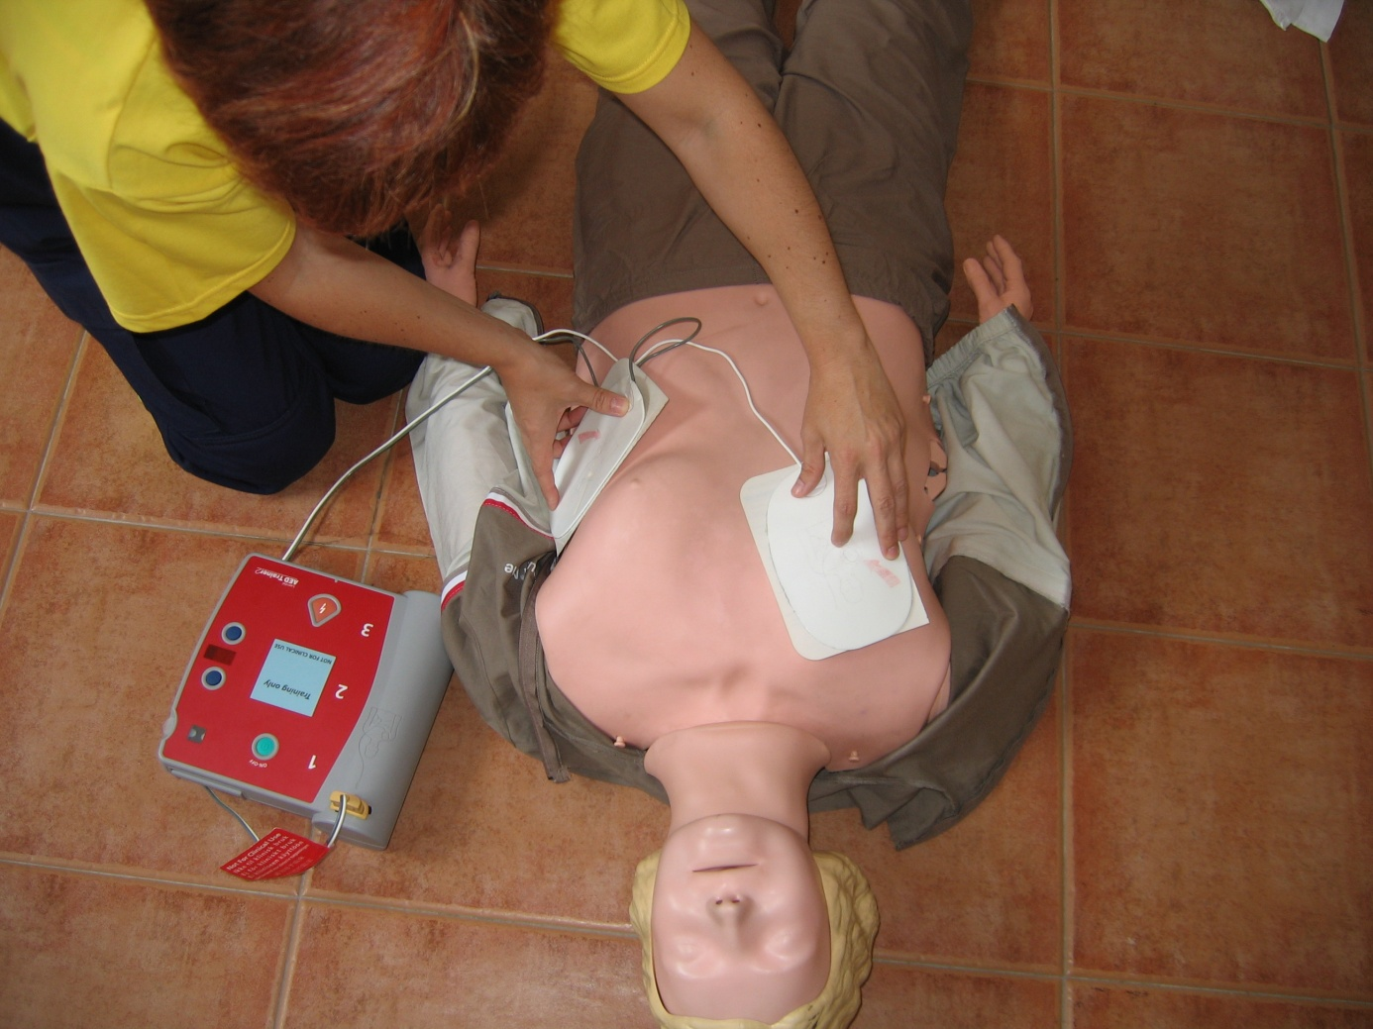
Pero realmente ¿ los usamos?

Slide 16
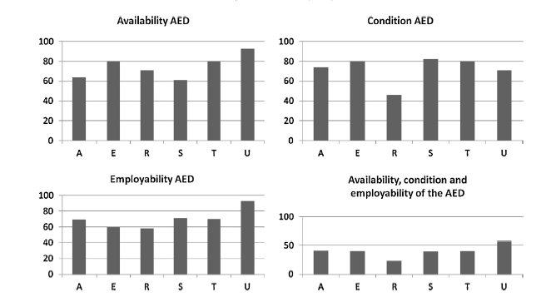
Uso de los DEA

Slide 17
Uso de los DEA
The following results were found:
  40% of the AEDs were not visible (range 21–64),
  29% were not indicated with a sign (range 19–41),
  7% had an empty battery (range 0–23),
  16% of the defipads had expired (range 0–31)
After combining these results,
  71% of the AEDs were available for use (range 61–93),
  70% were in a good condition (range 46–82)
  70% were employable (range 58–93). The results show a major variability between cities.

Slide 18

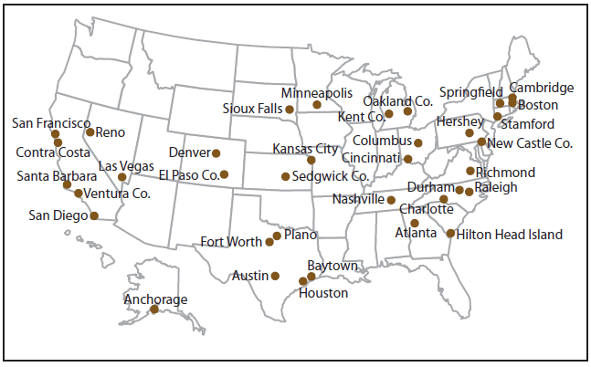
Uso de los DEA
Out-of-Hospital Cardiac Arrest Surveillance --- Cardiac Arrest Registry to Enhance Survival (CARES), United States, October 1, 2005--December 31, 2010
Surveillance Summaries
July 29, 2011 / 60(SS08);1-19

Slide 19
Uso de los DEA
Characteristic | Experienced |  | Survived
 | No. | (%) | No. | (%)
Age group (yrs)
0--17 | 594 | (1.9) | 43 | (7.2)
18--34 | 1,164 | (3.7) | 122 | (10.5)
35--49 | 4,154 | (13.1) | 508 | (12.2)
50--64 | 9,547 | (30.2) | 1,195 | (12.5)
65--79 | 9,092 | (28.8) | 847 | (9.3)
≥80 | 7,058 | (22.3) | 322 | (4.6)
Total | 31,609§ | (100.0) | 3,037 | (9.6)
Sex
Female | 12,317 | (38.9) | 1,016 | (8.2)
Male | 19,360 | (61.1) | 2,026 | (10.5)
Total | 31,677¶ | (100.0) | 3,042 | (9.6)
Surveillance Summaries
July 29, 2011 / 60(SS08);1-19

Slide 20
Uso de los DEA
Who first initiated CPR
Bystander | 10,534 | (33.3) | 1,193 | (11.3)
911 responder | 21,091 | (66.7) | 1,828 | (8.7)
Total | 31,625** | (100.0) | 3,021 | (9.6)
Who first applied AED/monitor
Bystander | 1,166 | (3.7) | 274 | (23.5)
911 responder | 30,417 | (96.3) | 2,766 | (9.1)
Total | 31,583†† | (100.0) | 3,041 | (9.6)
Surveillance Summaries
July 29, 2011 / 60(SS08);1-19

Slide 21
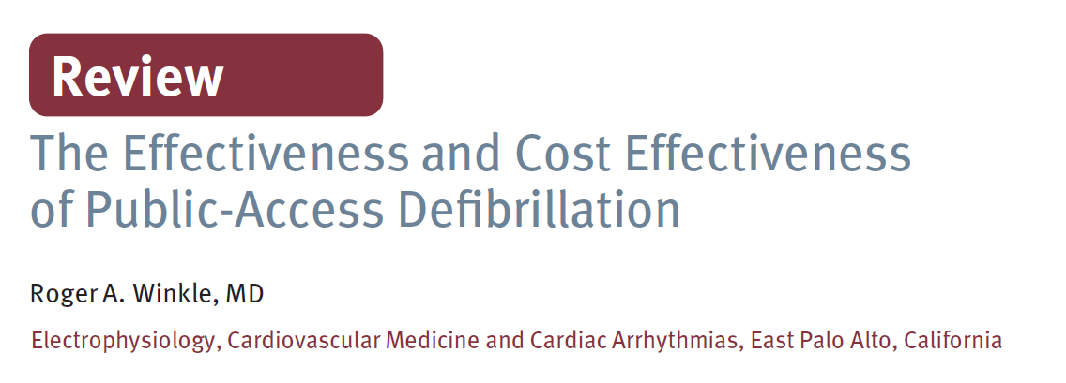
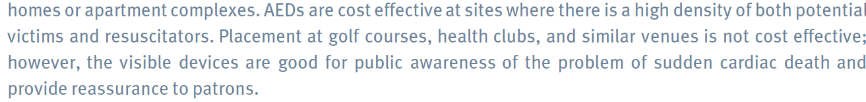
Uso de los DEA: coste-efectividad
Clin Cardiol. 2010 Jul;33(7):396-9

Slide 22
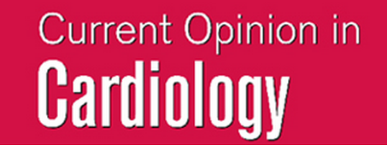
Uso de los DEA: coste-efectividad
Cost-effectiveness of automated external defibrillators in public places: pro
Gold, Laura S^{a,b}; Eisenberg, Mickey^{b,c}
Automated external defibrillators appear to be cost-effective in locations with high incidences of cardiac arrest.
Current Opinion in Cardiology:
January 2007 - Volume 22 - Issue 1 - p 1–4

Slide 23
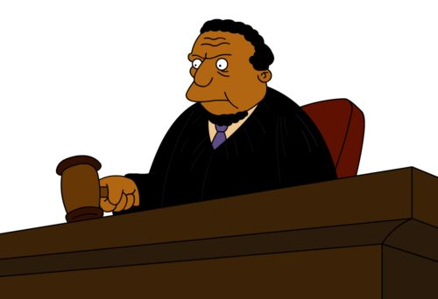
Legalidad vigente en España

Slide 24
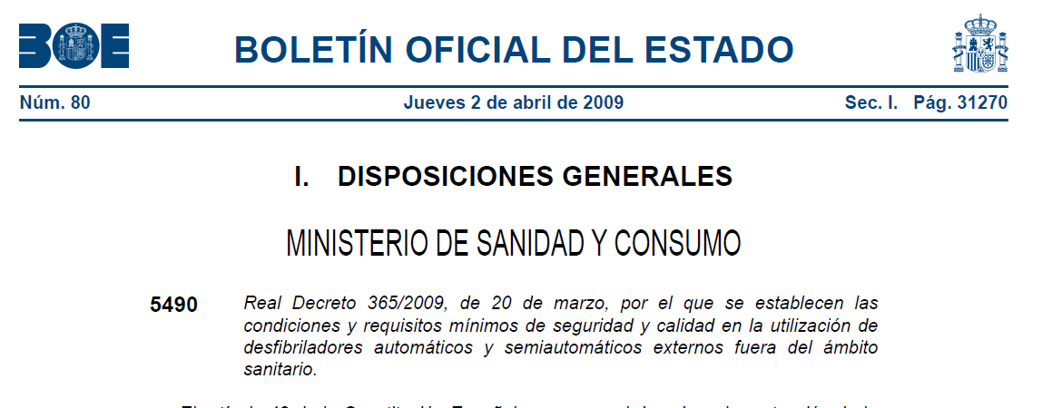
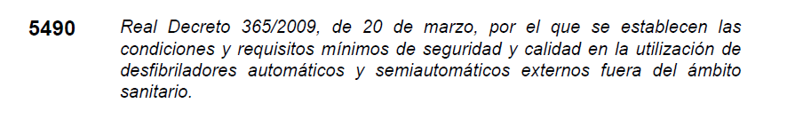
Leyes y DEA

Slide 25
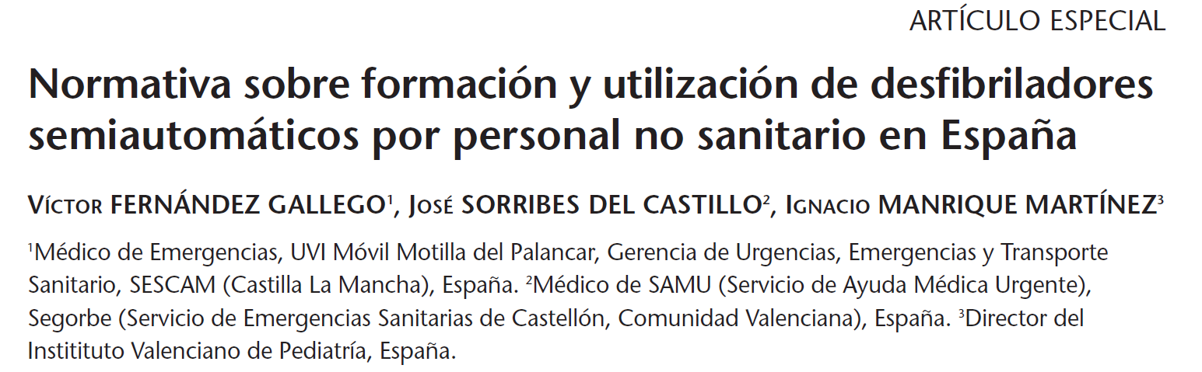
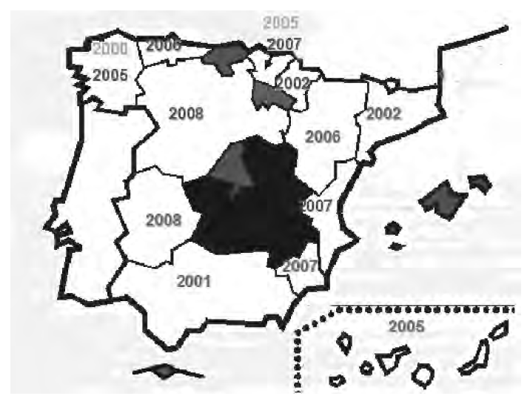

Leyes y DEA

Slide 26
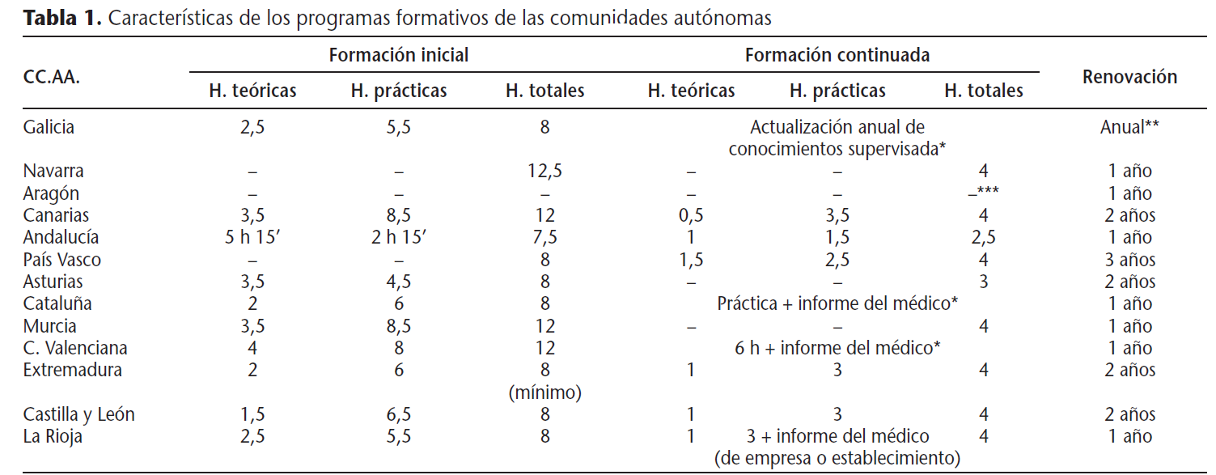
Leyes y DEA

Slide 27
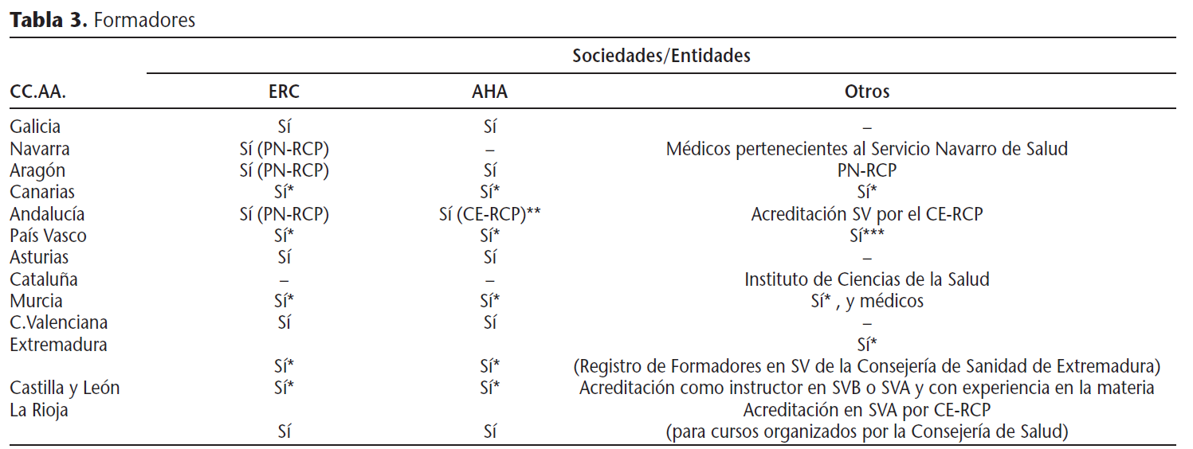
Leyes y DEA

Slide 28
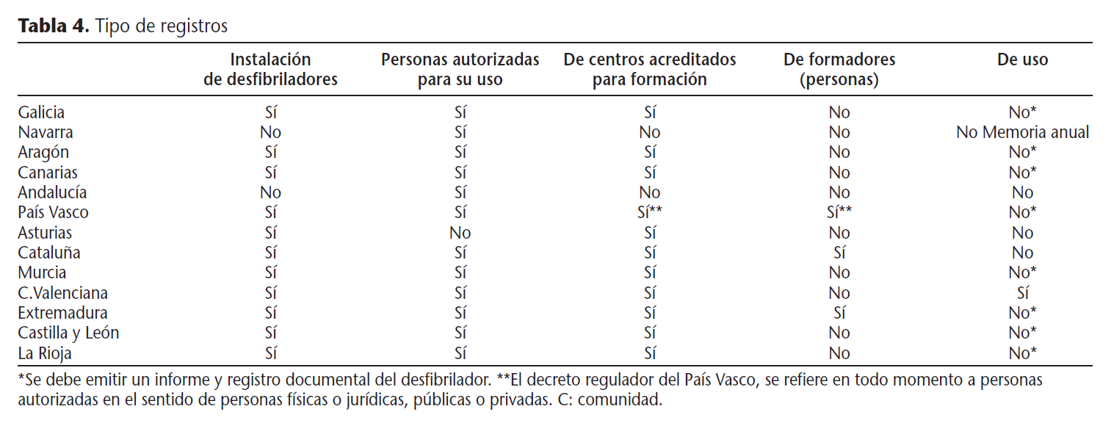
Leyes y DEA

Slide 29

Leyes y DEA

Slide 30
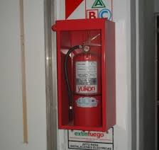
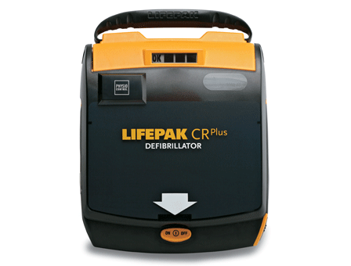
Leyes y DEA : por Brugada

Slide 31
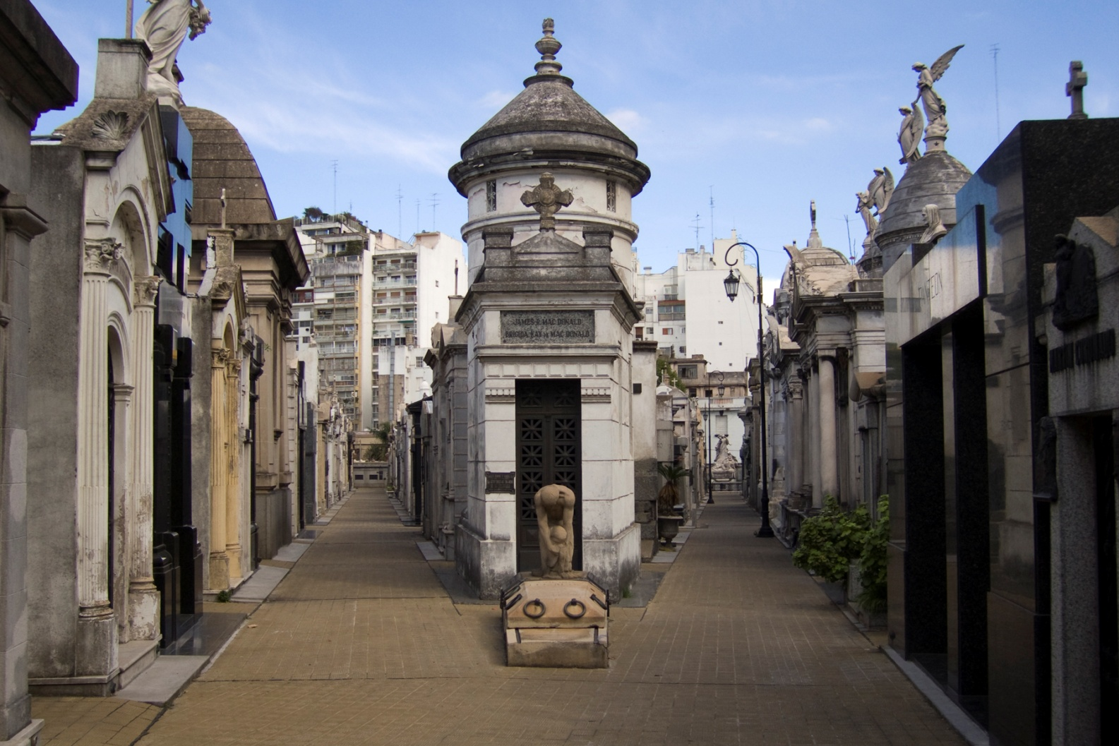
¿Aquí acaba todo?

Slide 32

Donación en asistolia

Slide 33
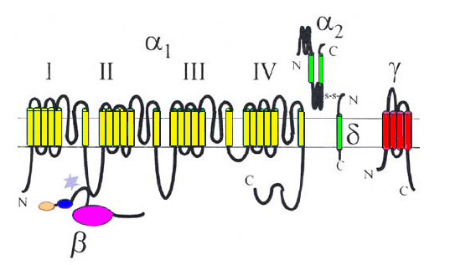
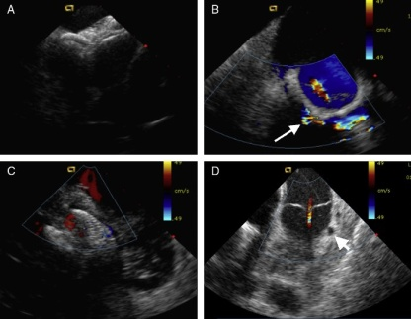

Consejo genético SUMMAgen

Slide 34
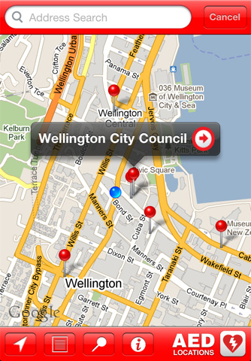
Localización GPS

Slide 35


Registros nacionales y europeos

Slide 36
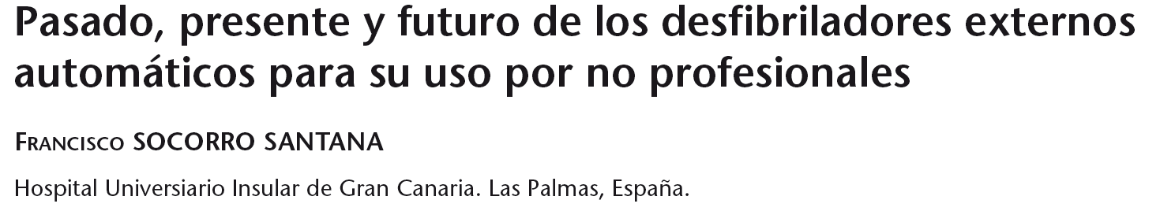

Conclusión
ESLABON MAS DE LA CADENA DE SUPERVIVENCIA
INCLUIDO EN EL PROGRAMA DE FORMACION DE PRIMEROS INTERVINIENTES
REGISTRO DE RESULTADOS
CONSEGUIR UN TIEMPO DE PCR-DF MENOR DE 4 MINUTOS
SITUARLOS CERCANOS A TELEFONO PARA ACTIVACION DE SEM
LOCALIZACION
  % ALTO DE >50 AÑOS
  EVENTOS CON > 10.000 PERSONAS
  CENTROS SOCIO-SANIATRIOS
  LUGARES CON MAYOR INCIDENCIA

Slide 37
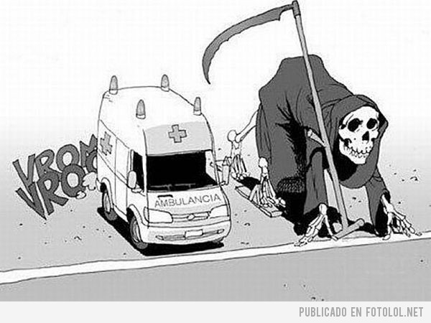
alonso.mateos@salud.madrid.org

